Slide 1
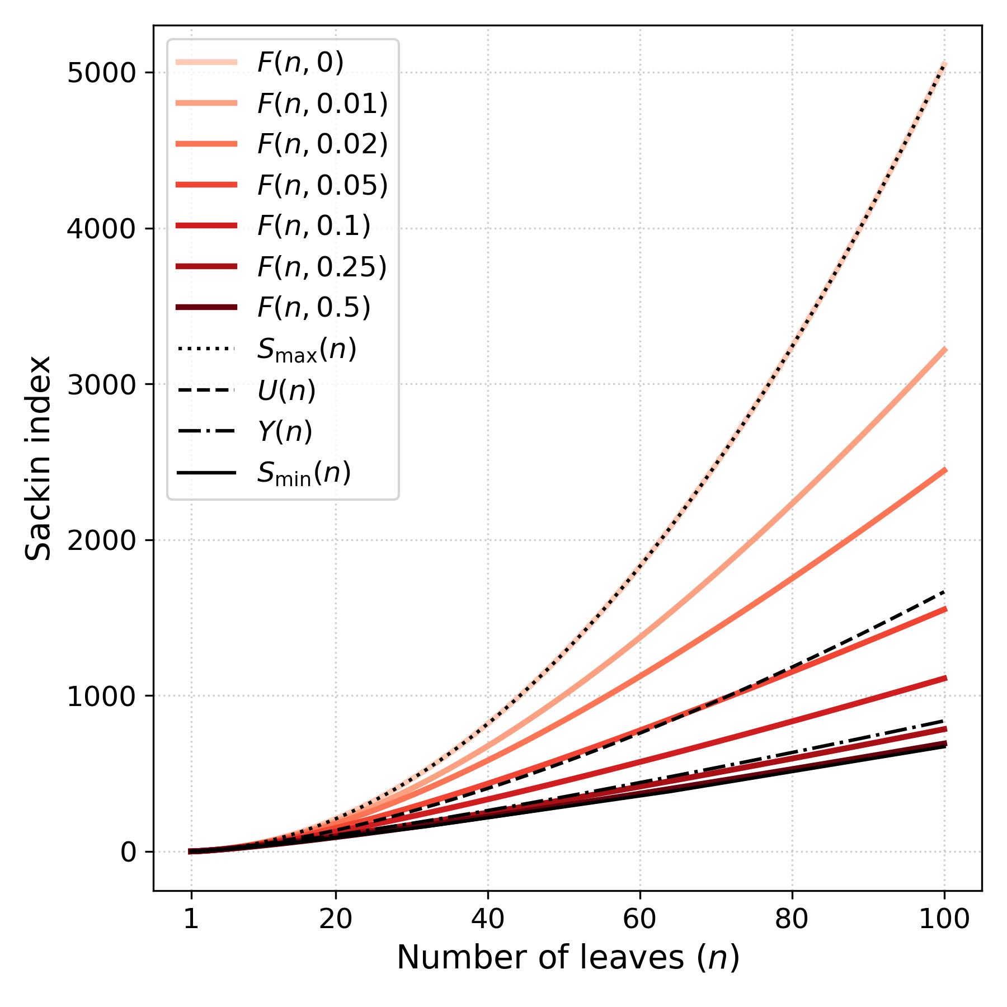
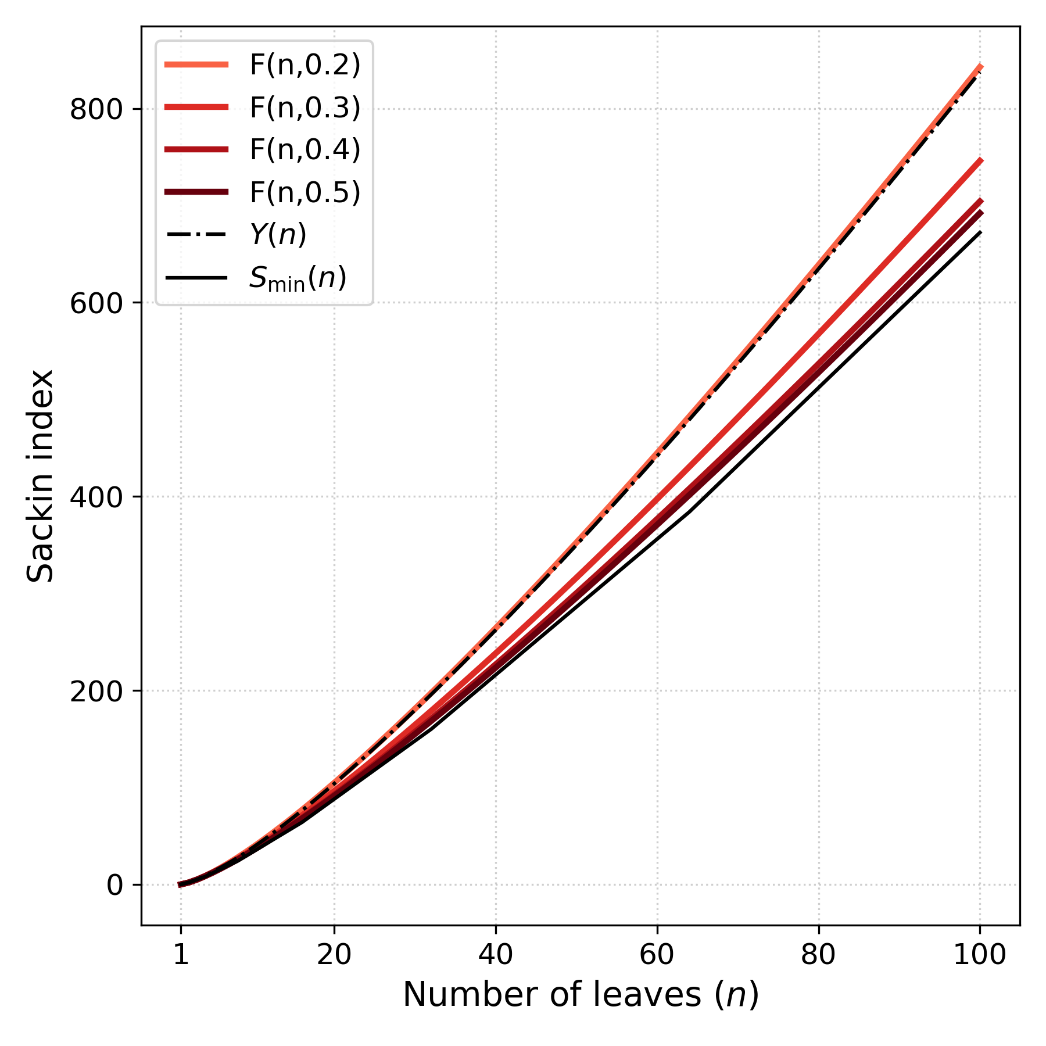
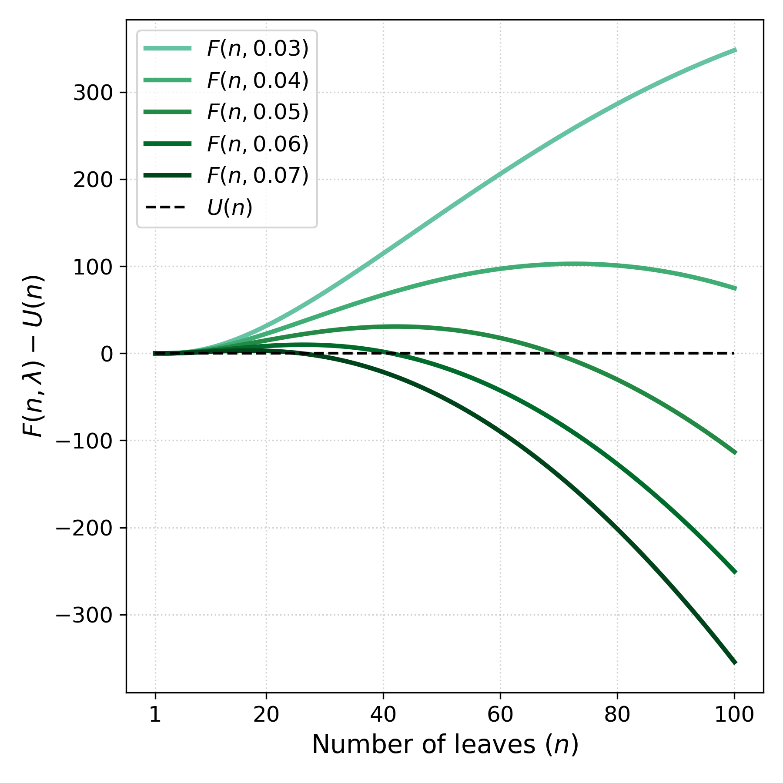
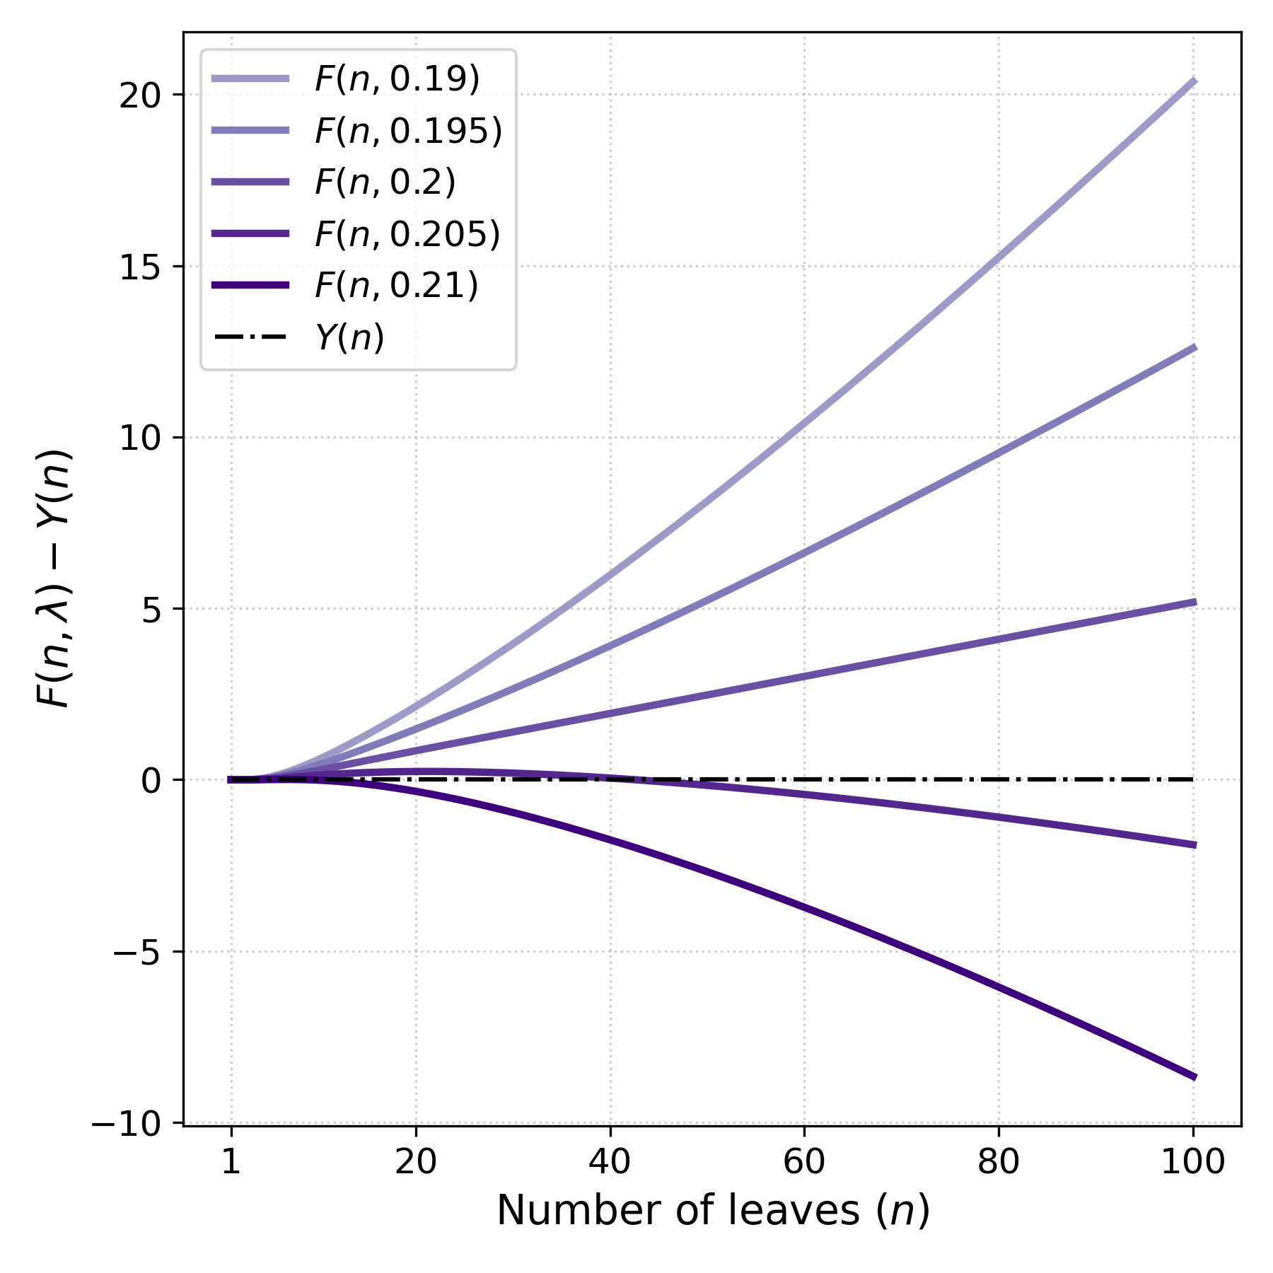




$$(a)$$
$$(b)$$
$$(c)$$
$$(d)$$

Slide 2


$$(a)$$
$$(b)$$
$$(c)$$
$$(d)$$

Slide 3
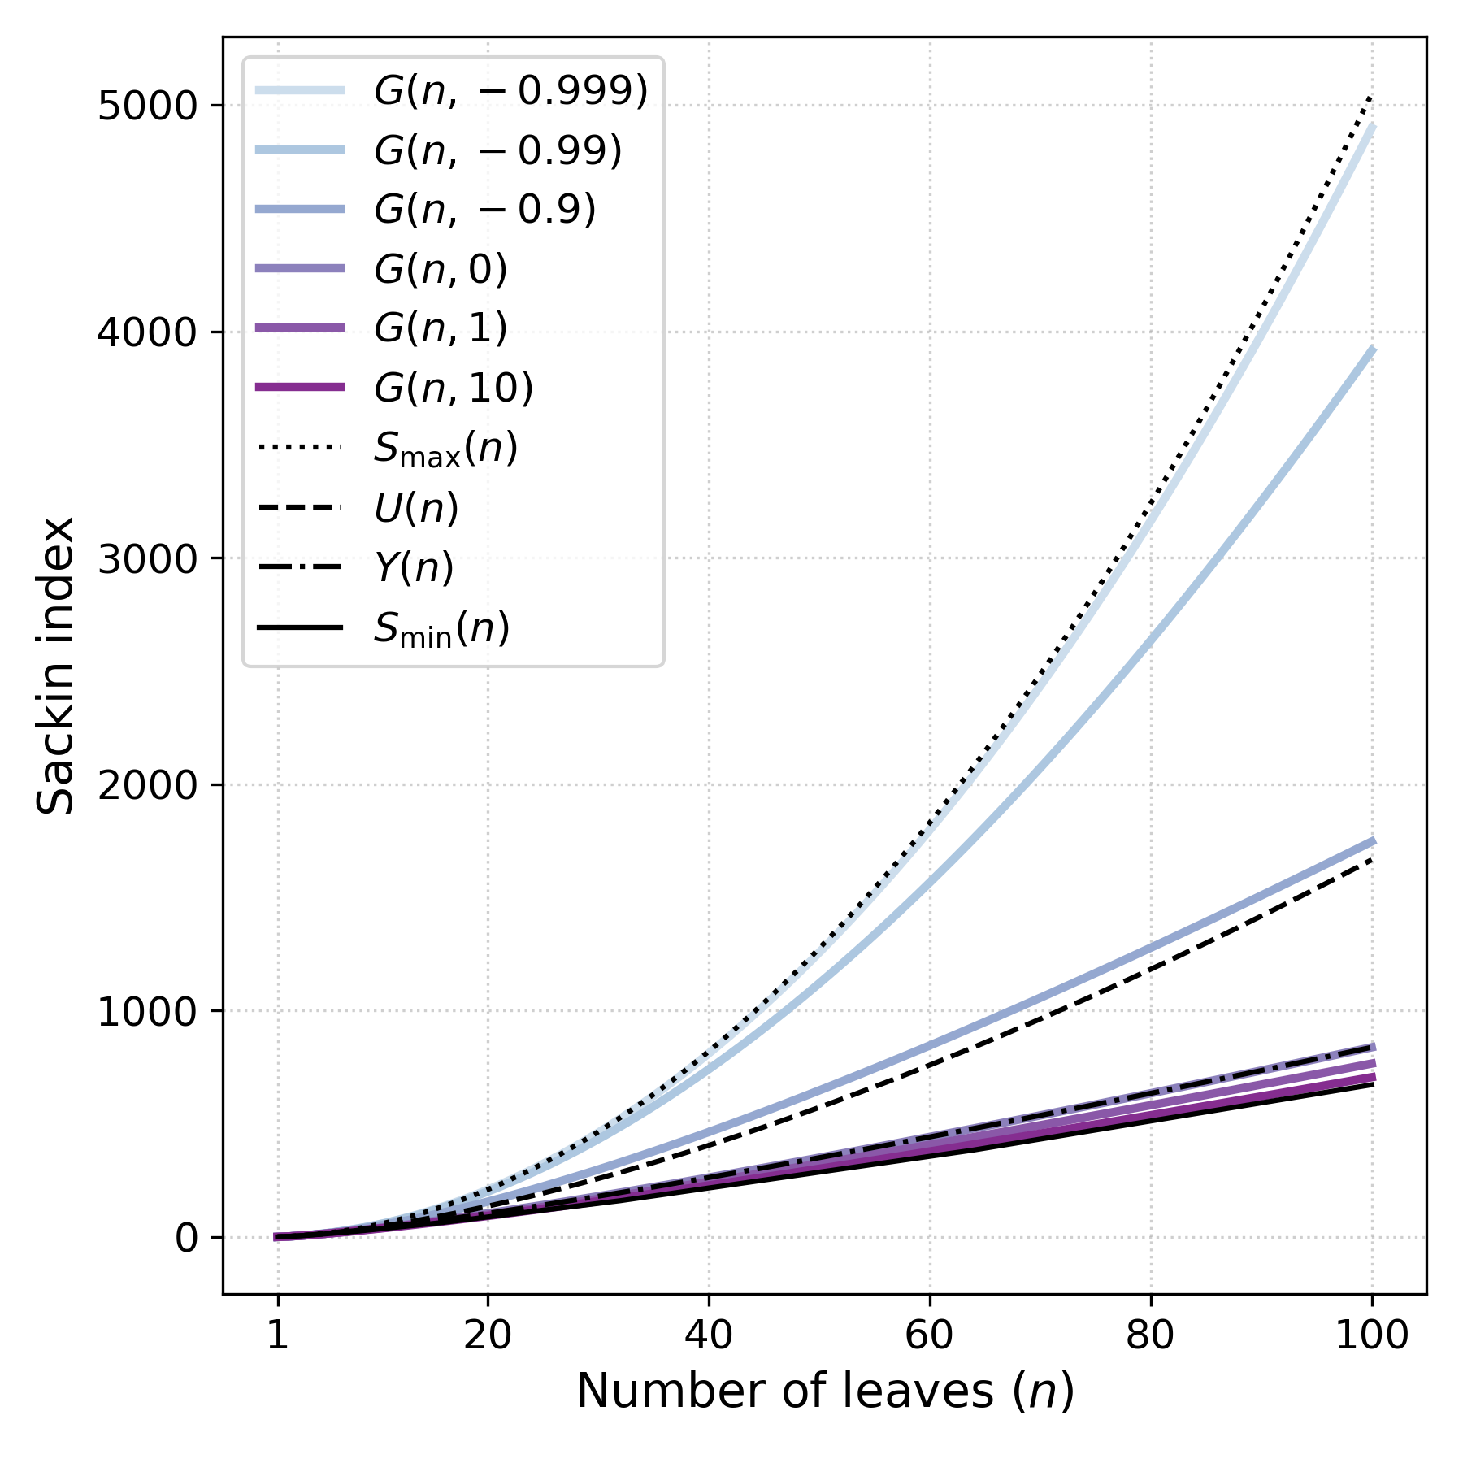
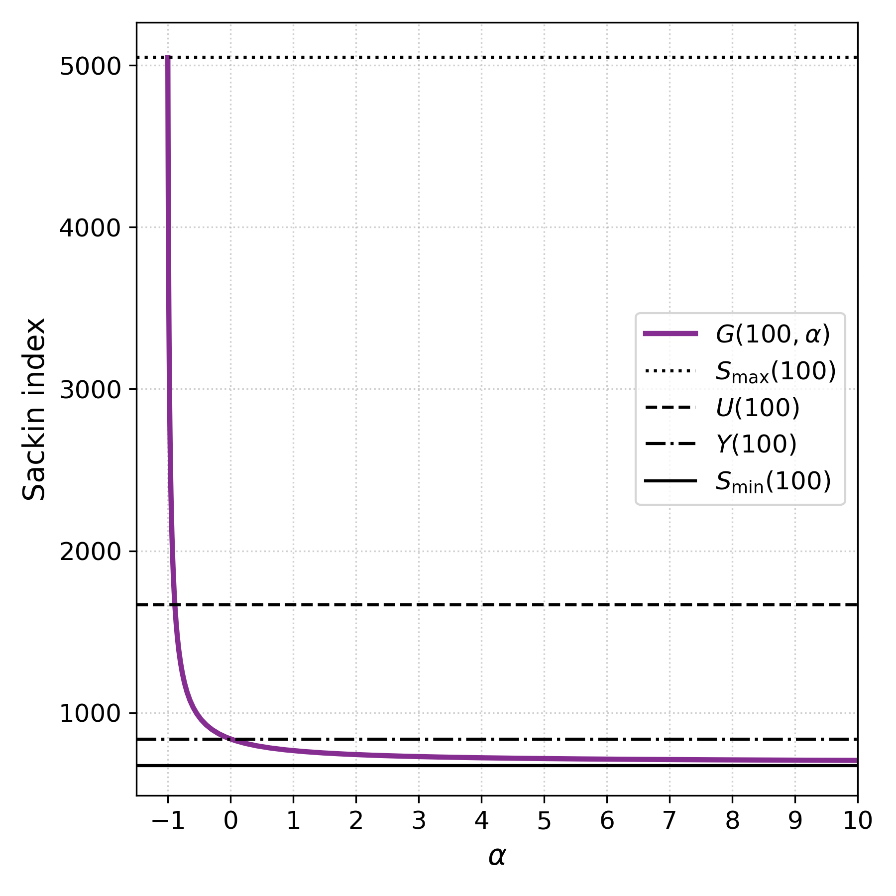
$$(a)$$
$$(b)$$

Slide 4
$$(a)$$
$$(b)$$

